Slide 1



Algorithms and a data structure for computing distances in a GBWT Andrea Mariotti
Computing distances in pangenome graphs
Davide Piovani
Relatore: Paola Bonizzoni Co-relatore: Jouni Sirén

Slide 2
Sommario
Background
Contributo originale e motivazioni
Distanze nei pangenomi
Strutture dati e algoritmi
Sviluppi futuri

Slide 3
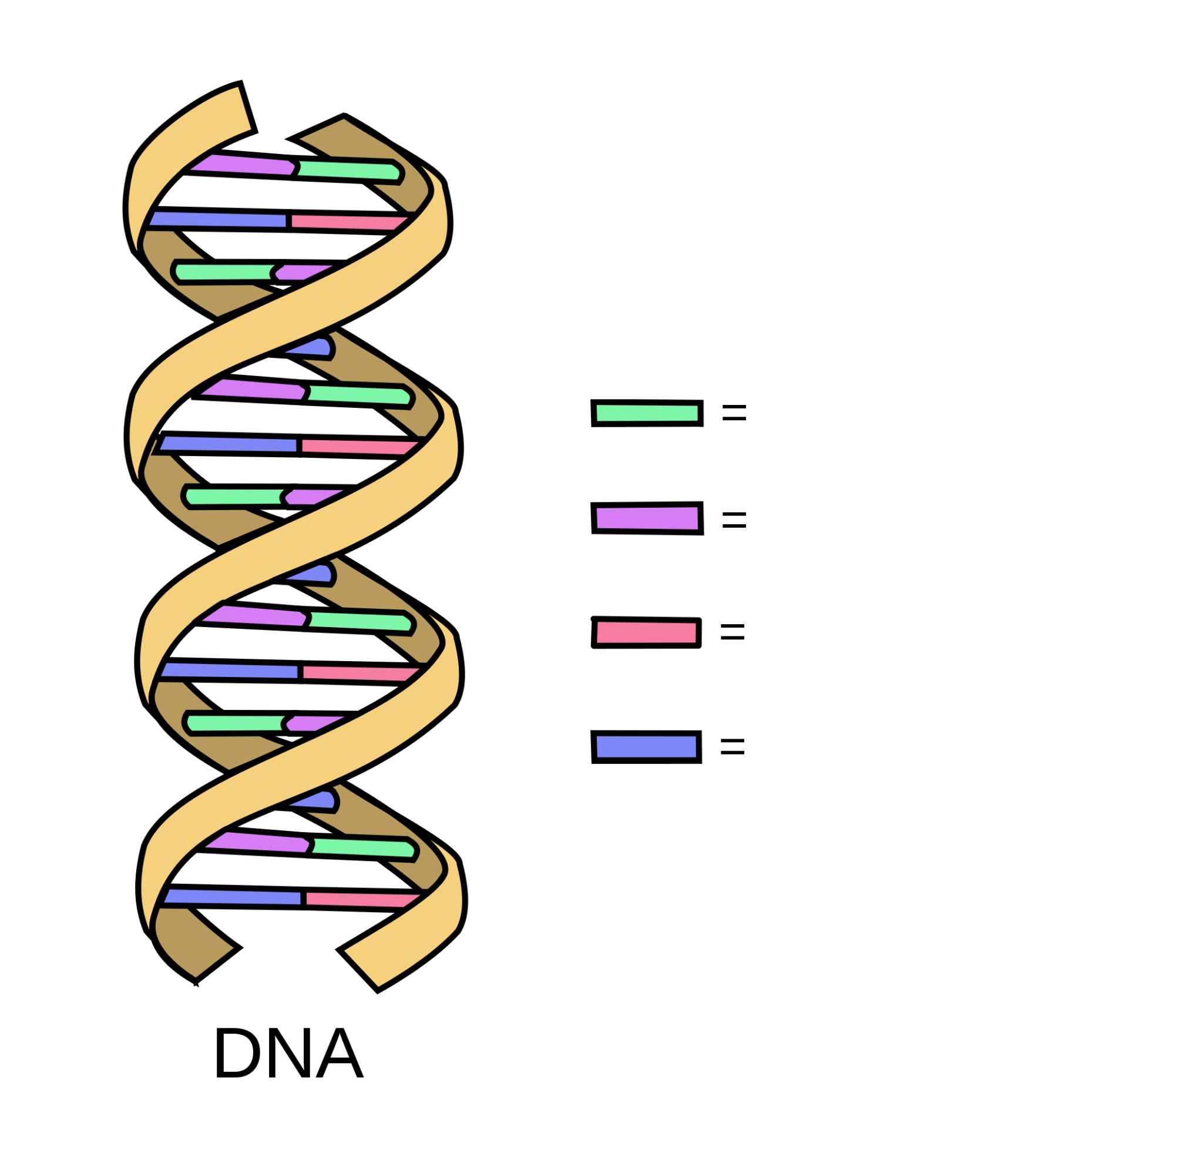
Background: genoma
Il genoma di un essere vivente è una sequenza di basi azotate chiamate nucleotidi.
Adenina
Timina
Citosina
Guanina
Notes:
Il genoma (o DNA).
Spiegare quali sono le basi azotate e dire che si chiamano base pair che serve dopo

Slide 4
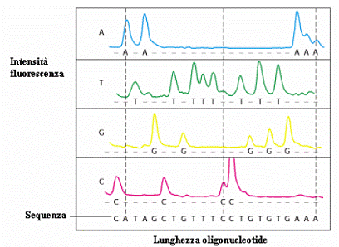
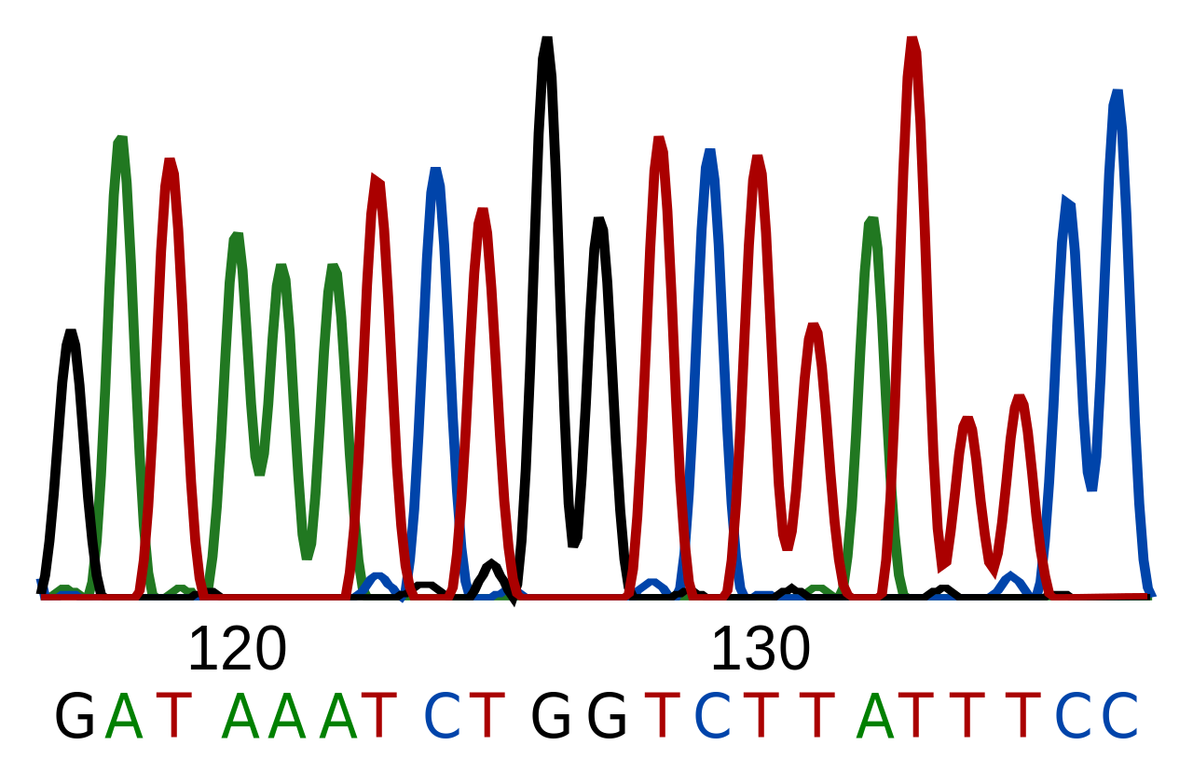
Background: sequenziamento
Il sequenziamento del DNA è un processo che estrae sequenze di DNA chiamate read. Non si può decidere a priori la porzione del DNA letta.
Notes:
Chiedere a Bonizzoni quali delle due immagini A seconda della macchina usata abbiamo short read e long read con differenti accuracies
http://www.di-sr v.unisa.it/~ads/BIOINFORMATICA/SequenziamentoDNA/Sequenziamento%20acidi.htm

Slide 5
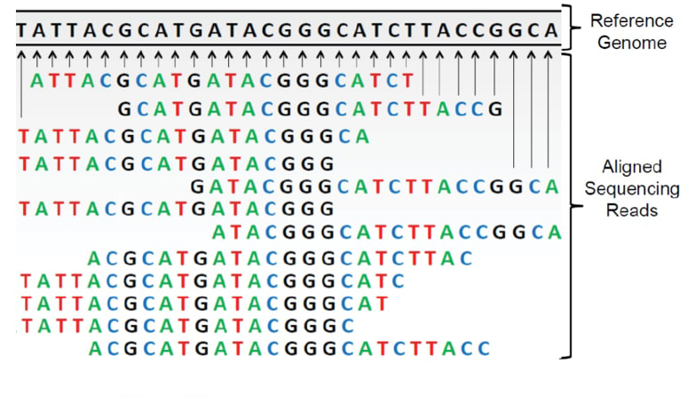
Background: allineamento
L ’allineamento delle reads determina la posizione della read sul DNA
Confrontando porzioni delle reads con un DNA di riferimento (reference) si trovano le posizioni a cui appartengono con più probabilità.
Il reference lineare non è ottimale.
Notes:
definire variazioni

Slide 6
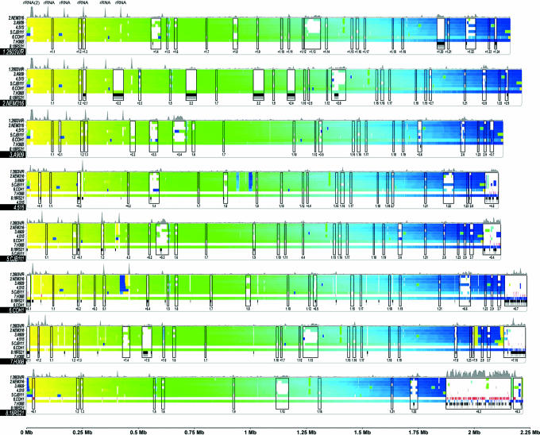
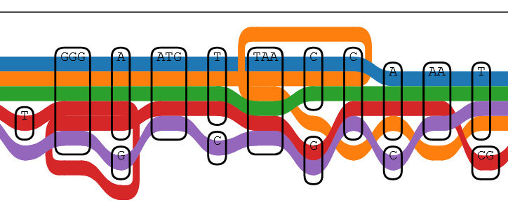
Background: pangenoma
Pangenoma per i biologi
Pangenomics
Pangenoma per i bioinformatici
Computational pangenomics
Hervé Tettelin 2005 : “Genome analysis of multiple pathogenic isolates of Streptococcus agalactiae: Implications for the microbial “pan-genome” ”
Notes:
Introdotto da Tettelin nel 2005 |

Slide 7
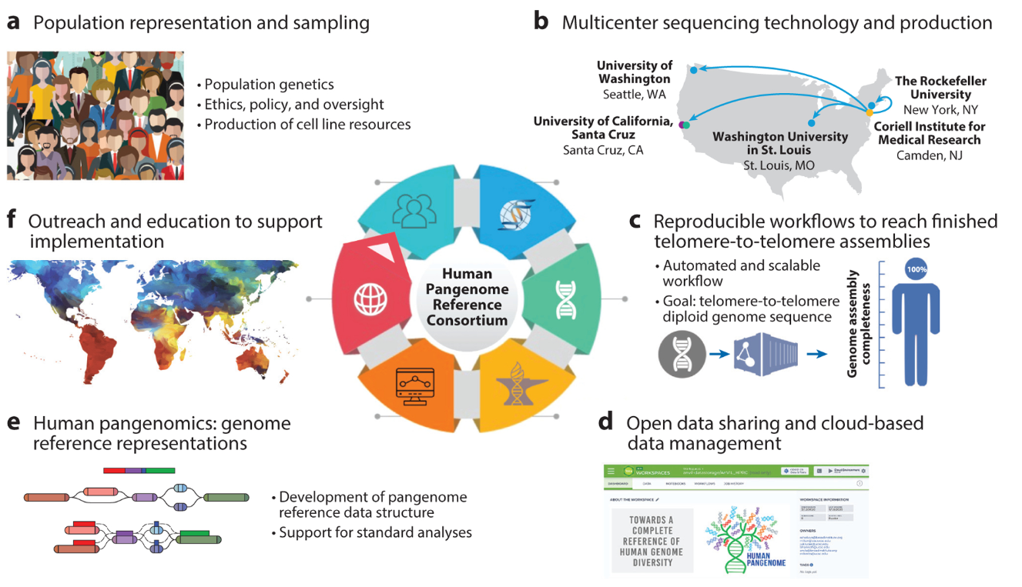


Miga KH, Wang T. “The Need for a Human Pangenome Reference Sequence. ”
Notes:
(a) Il primo scopo è assicurarsi rappresentare e raccogliere dati equamente la popolazione mondiale
(b) Produzione di dati pangenomici
(c) Sviluppo di workflows open-source e reproducibie ,con l’obiettivo di identificare le migliori combinazioni tra tipologie die dati-genomici and tool computazionali per assemblare le read
(d) Fornire dati genomici online in modo open
(e) Lo sviluppo e la produzione di technologie software per gestire pangenomi che forniscano funzionalità per effettauer analisi standard
(f) infine il consorzio si dovrà assicurare di essere il più globale possibile per educare sulla pangenomica nel mondo

Slide 8
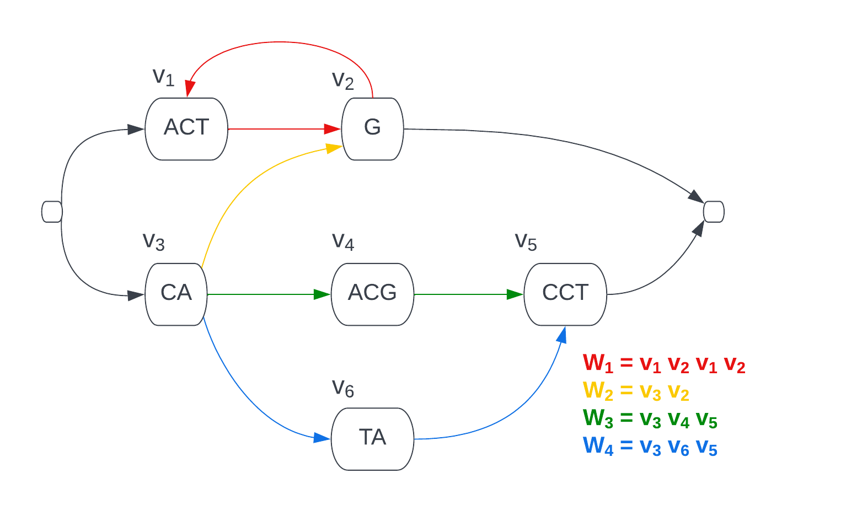
Background: pangenome graph
Il pangenome graph è in grado di rappresentare più variazioni genomiche.
Tipo di reference moderno: migliori risultati in allineamento rispetto al linear reference.
Un variation graph è un pangenome graph G=( V, A, W).
Notes:
Migliori risultati rispetto al linear reference perché non c’è bias e perché ci sono più variazioni.
variation graph è un grafo diretto con vertici etichettati nell’insieme v, archi E e insieme non vuoto di cammini W (anche detti path) che sono sequenze di nodi.
walk anche chiamate path

Slide 9
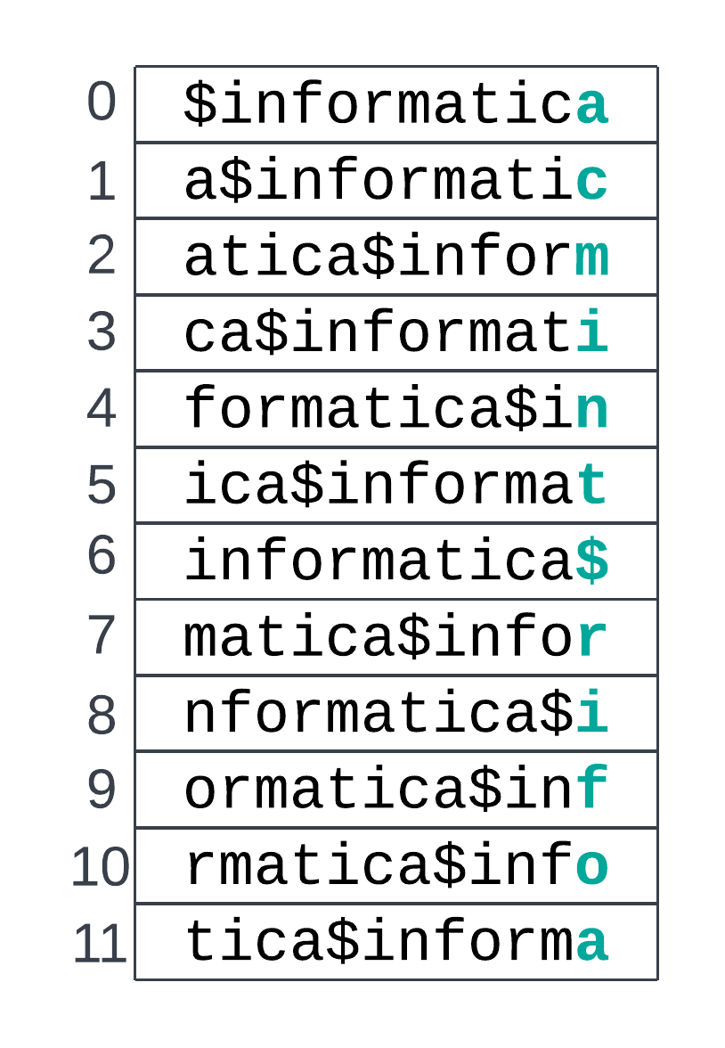
Background: BWT
Data una stringa S $-terminata su un alfabeto Σ, la BWT è una sua permutazione reversibile che permette di salvarla in modo compresso.
Date le rotazioni di S in ordine lessicografico la BWT corrisponde all’ultima colonna.st.
Notes:
$ è un carattere lessicograficamente minore di tutti gli altri

Slide 10
Background: GBWT
Nodo v_{i} mostrato come i:
Path seguiti da $:
1212$
32$
345$
563$
Dato un variation graph, la GBWT è la BWT multistring dei reverse dei path.
Notes:
Quello che viene memorizzato sono solo i path, il grafo viene dedotto da questi.
I reverse path servono per spostarsi sui successori.

Slide 11
Background: GBWT
Nodo v_{i} mostrato come i:
Path seguiti da $:
1212$
32$
345$
365$
Reverse dei path:
$2121
$23
$543
$563
Dato un variation graph, la GBWT è la BWT multistring dei reverse dei path.
Notes:
Quello che viene memorizzato sono solo i path, il grafo viene dedotto da questi.
I reverse path servono per spostarsi sui successori.

Slide 12
Background: GBWT
Concatenazione
$2121$23$543$563
Dato un variation graph, la GBWT è la BWT multistring dei reverse dei path.
Notes:
Quello che viene memorizzato sono solo i path, il grafo viene dedotto da questi.
I reverse path servono per spostarsi sui successori.

Slide 13
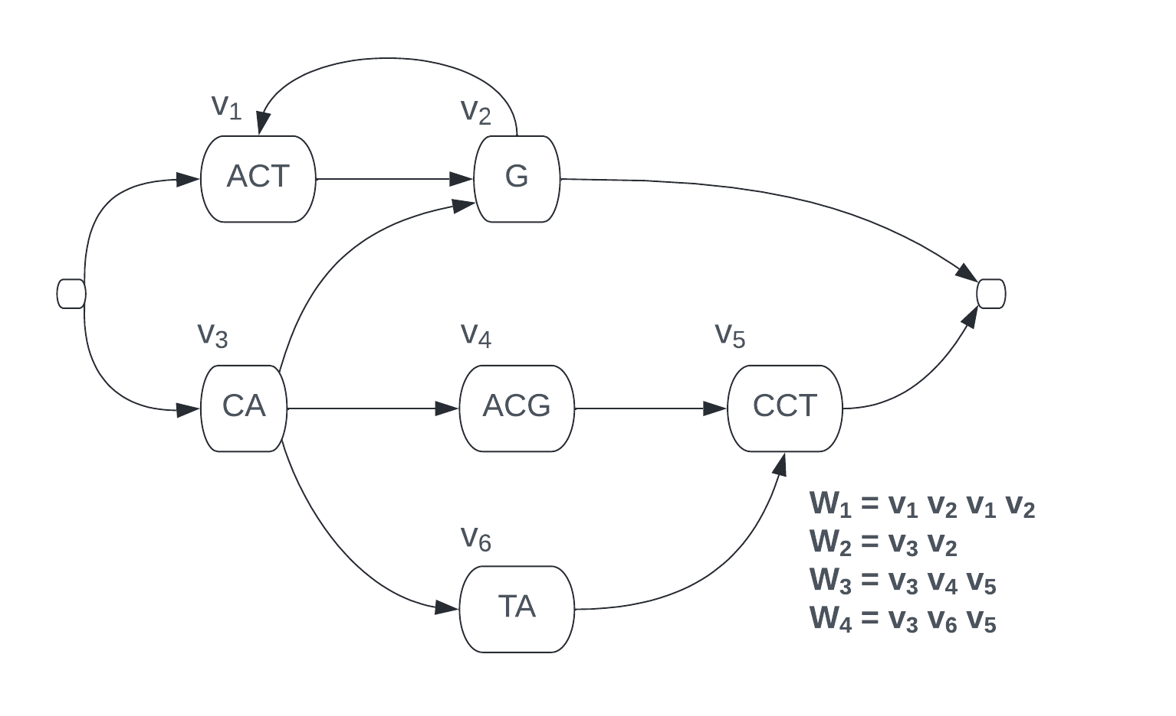
Background: GBWT
Sorted Rotations:
$2121$23$543$563
$23$543$563$2121
$543$563$2121$23
$563$2121$23$543
1$23$543$563$212
121$23$543$563$2
21$23$543$563$21
2121$23$543$563$
23$543$563$2121$
3$2121$23$543$56
3$543$563$2121$2
3$563$2121$23$54
43$563$2121$23$5
543$563$2121$23$
563$2121$23$543$
63$2121$23$543$5
Dato un variation graph, la GBWT è la BWT multistring dei reverse dei path.
Notes:
Quello che viene memorizzato sono solo i path, il grafo viene dedotto da questi.
I reverse path servono per spostarsi sui successori.

Slide 14
Background: GBWT
Sorted Rotations:
$2121$23$543$563
$23$543$563$2121
$543$563$2121$23
$563$2121$23$543
1$23$543$563$212
121$23$543$563$2
21$23$543$563$21
2121$23$543$563$
23$543$563$2121$
3$2121$23$543$56
3$543$563$2121$2
3$563$2121$23$54
43$563$2121$23$5
543$563$2121$23$
563$2121$23$543$
63$2121$23$543$5 msBWT:3133221$$6245$$5
Dato un variation graph, la GBWT è la BWT multistring dei reverse dei path.
Notes:
Quello che viene memorizzato sono solo i path, il grafo viene dedotto da questi.
I reverse path servono per spostarsi sui successori.

Slide 15
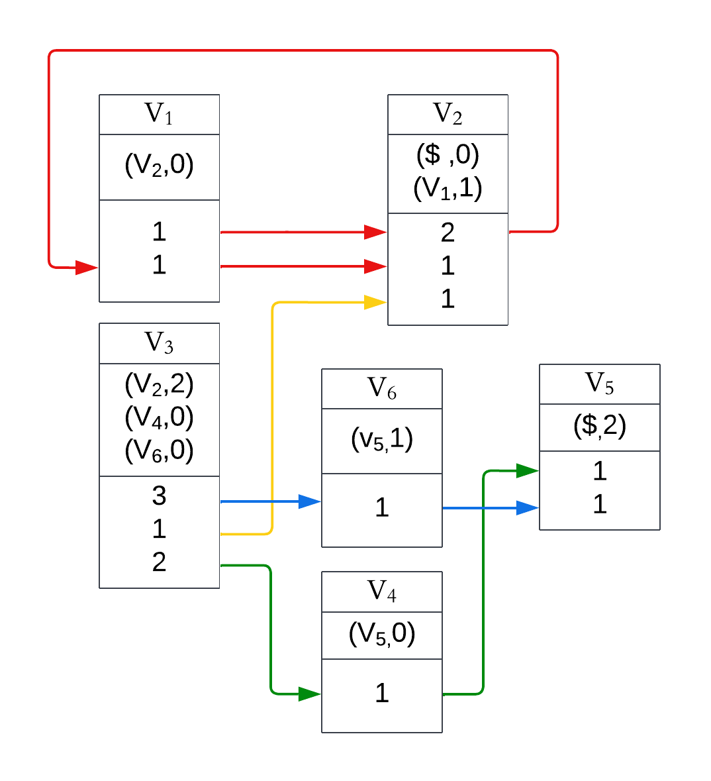
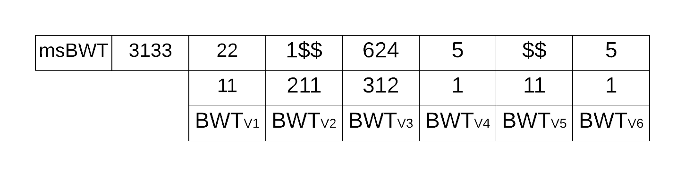
Background: GBWT
La multistring BWT non è memorizzata con una unica stringa.
msBWT = BWT _{v1} BWT _{v2} … BWT _{v-1} BWT _{v} … BWT _{vn}
BWT _{v} è la porzione di BWT riferita ai prefissi dei path che terminano in v ed è memorizzata in v.
Notes:
Spiegare struttura del nodo nella GBWT. (n è il numero totale di nodi)
DIRE COSA E’ N maiuscolo

Slide 16
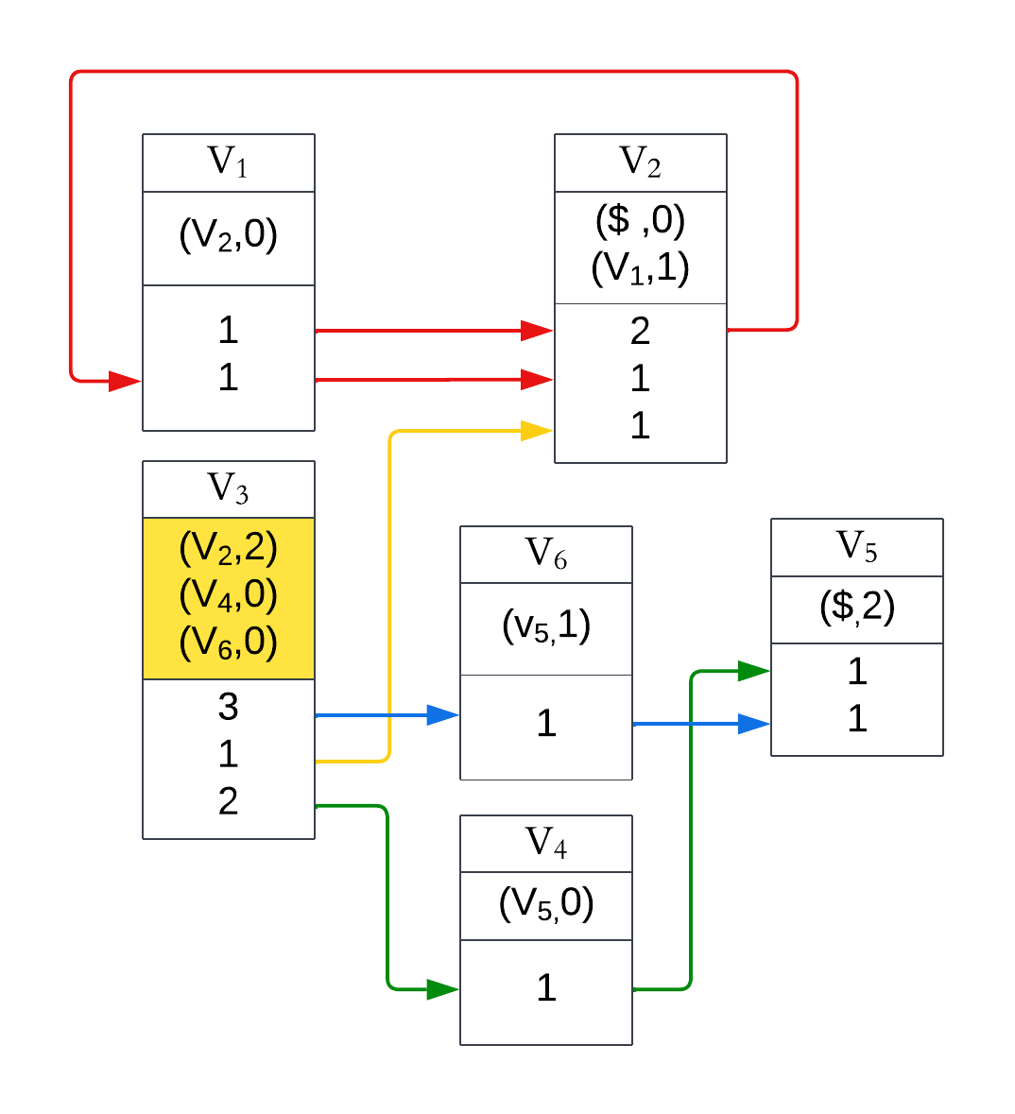
Background: GBWT
La multistring BWT non è memorizzata con una unica stringa.
msBWT = BWT _{v1} BWT _{v2} … BWT _{v-1} BWT _{v} … BWT _{vn}
BWT _{v} è la porzione di BWT riferita ai prefissi dei path che terminano in v ed è memorizzata in v.
Notes:
Spiegare struttura del nodo nella GBWT. (n è il numero totale di nodi)
DIRE COSA E’ N maiuscolo

Slide 17
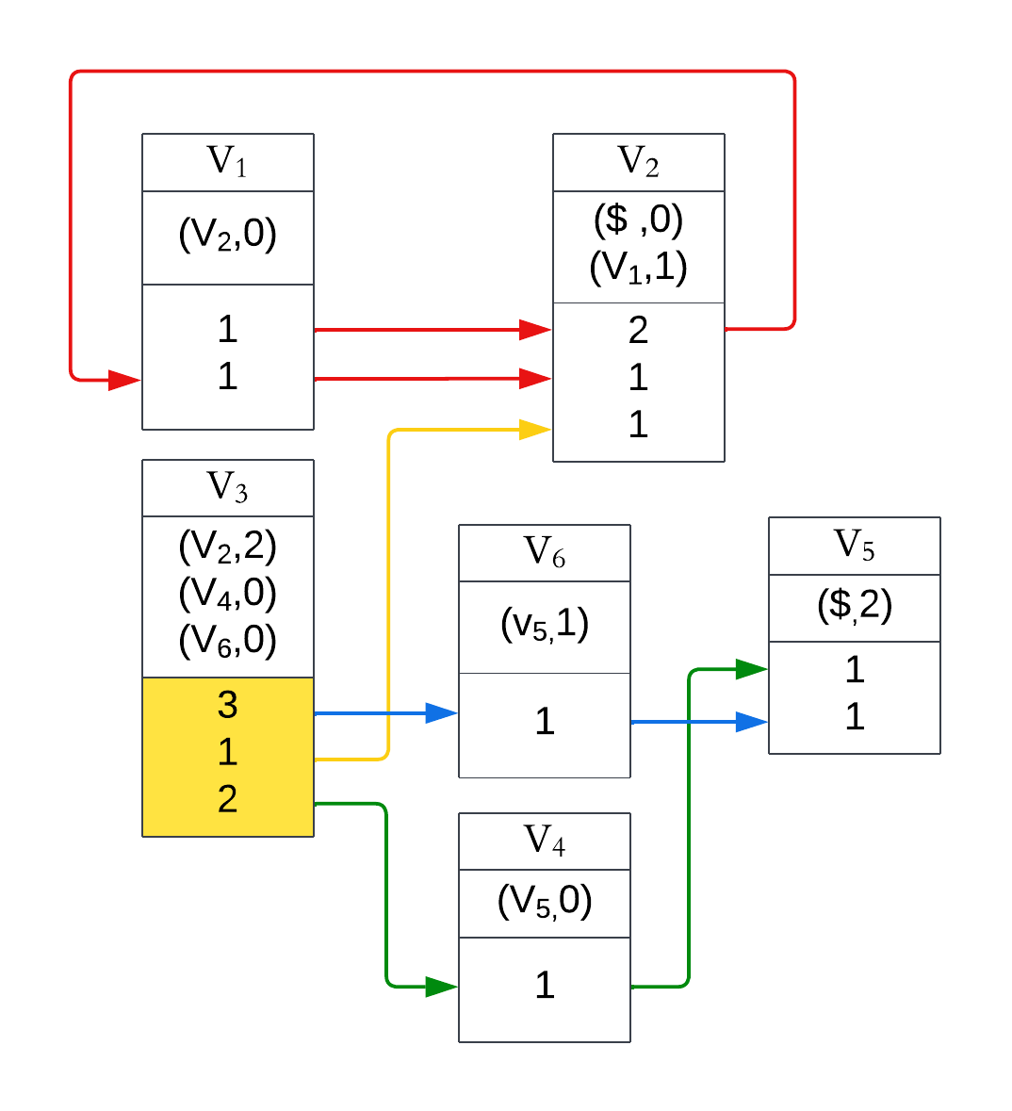
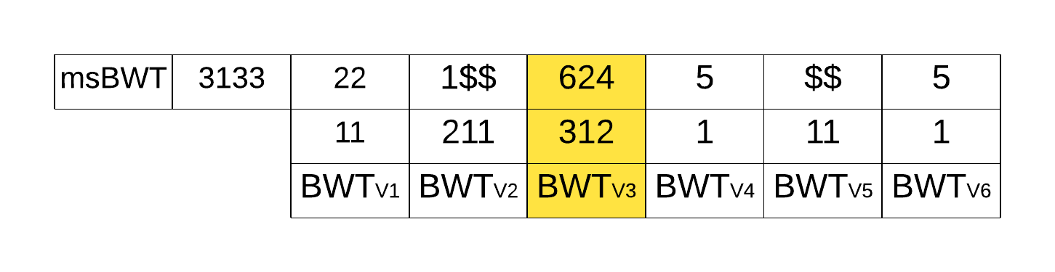
Background: GBWT
La multistring BWT non è memorizzata con una unica stringa.
msBWT = BWT _{v1} BWT _{v2} … BWT _{v-1} BWT _{v} … BWT _{vn}
BWT _{v} è la porzione di BWT riferita ai prefissi dei path che terminano in v ed è memorizzata in v.
Notes:
Spiegare struttura del nodo nella GBWT. (n è il numero totale di nodi)
DIRE COSA E’ N maiuscolo

Slide 18
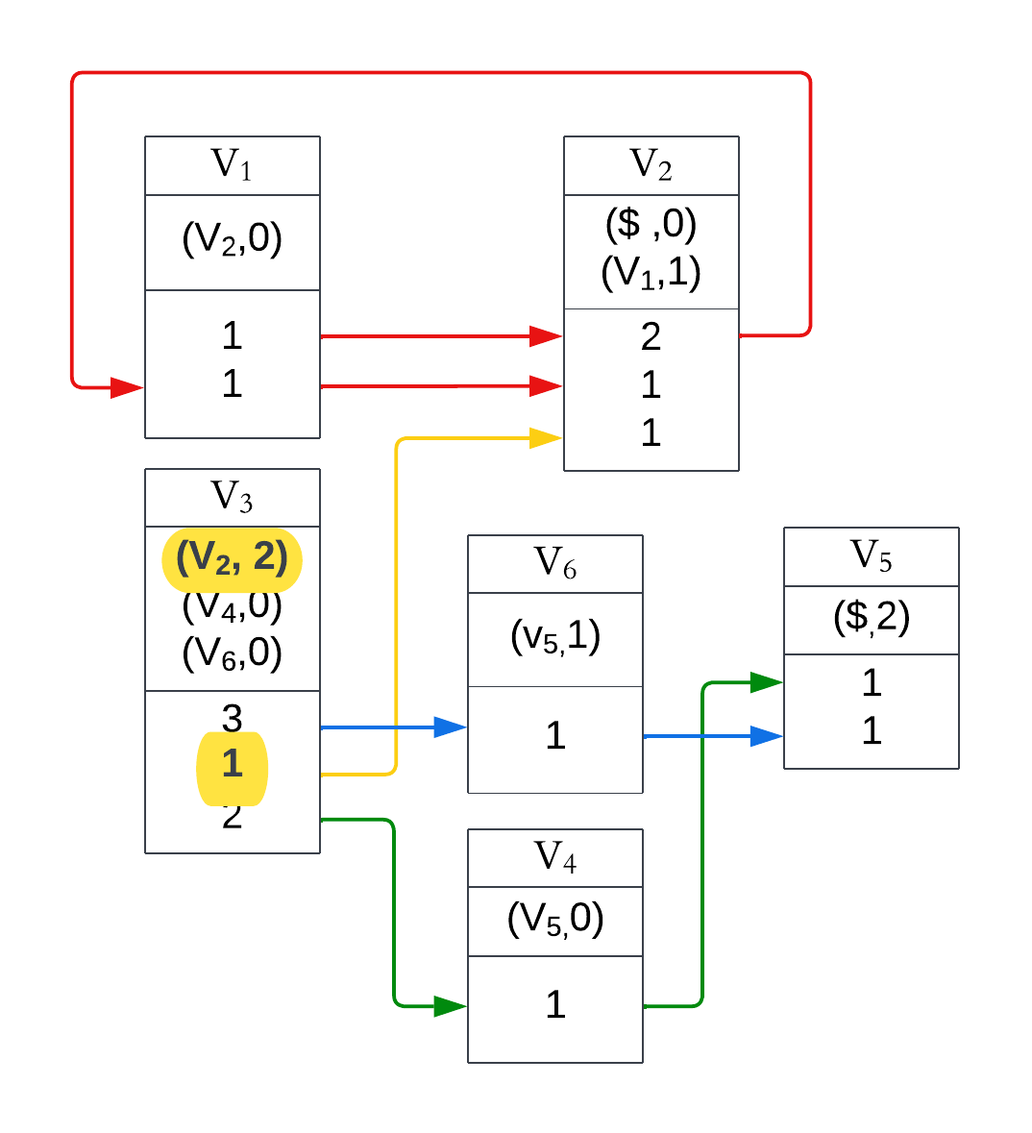
Background: GBWT
La multistring BWT non è memorizzata con una unica stringa.
msBWT = BWT _{v1} BWT _{v2} … BWT _{v-1} BWT _{v} … BWT _{vn}
BWT _{v} è la porzione di BWT riferita ai prefissi dei path che terminano in v ed è memorizzata in v.
Notes:
Spiegare struttura del nodo nella GBWT. (n è il numero totale di nodi)
DIRE COSA E’ N maiuscolo

Slide 19
Background: LF-mapping in a GBWT
LF((v, i')) è l’ LF-mapping di v data la posizione i’ su BWT_{v} che fornisce il nodo che segue v nel path corrispondente.
Esempio:
LF((v₃, 1) = v₂

Slide 20
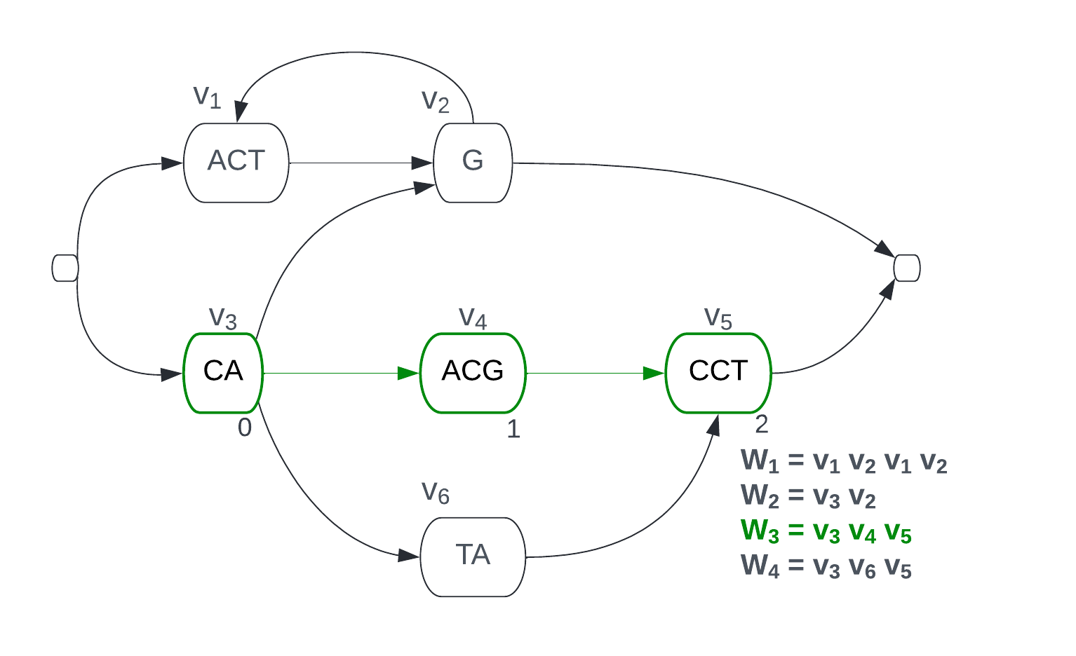
Background: path della GBWT
La GBWT ha due tipi di nodi:
Nodo forward;
Nodo reverse.
La GBWT ha due tipi di path:
Path forward: sono i path del variation graph da cui è dedotta la GBWT;
Path reverse: rappresentano il reverse and complement dei path forward.
Forward:
v₃ v₄ v₅
CA ACG CCT
Reverse:
v_{5R} v_{4R} v_{3R}
AGG CGT TG
Notes:
Dire che in un path forward ci possono essere anche nodi reverse e viceversa. Viene specificato in input se un nodo è forward o reverse.

Slide 21
Contributo originale e motivazioni
Contributo originale (progettazione e implementazione):
Struttura dati basata sui paths della GBWT;
Algoritmi per il calcolo della distanza tra due nodi nella GBWT.
Motivazioni:
Mancanza del calcolo nella struttura dati originale;
Algoritmi di allineamento che usano la GBWT;
Avere le distanze tra due nodi può fare emergere errori nel grafo.
Notes:
Sottolineare che prima non esisteva nulla per il calcolo
Spiegare come sono utili le distanze nell’allineamento di un grafo.

Slide 22
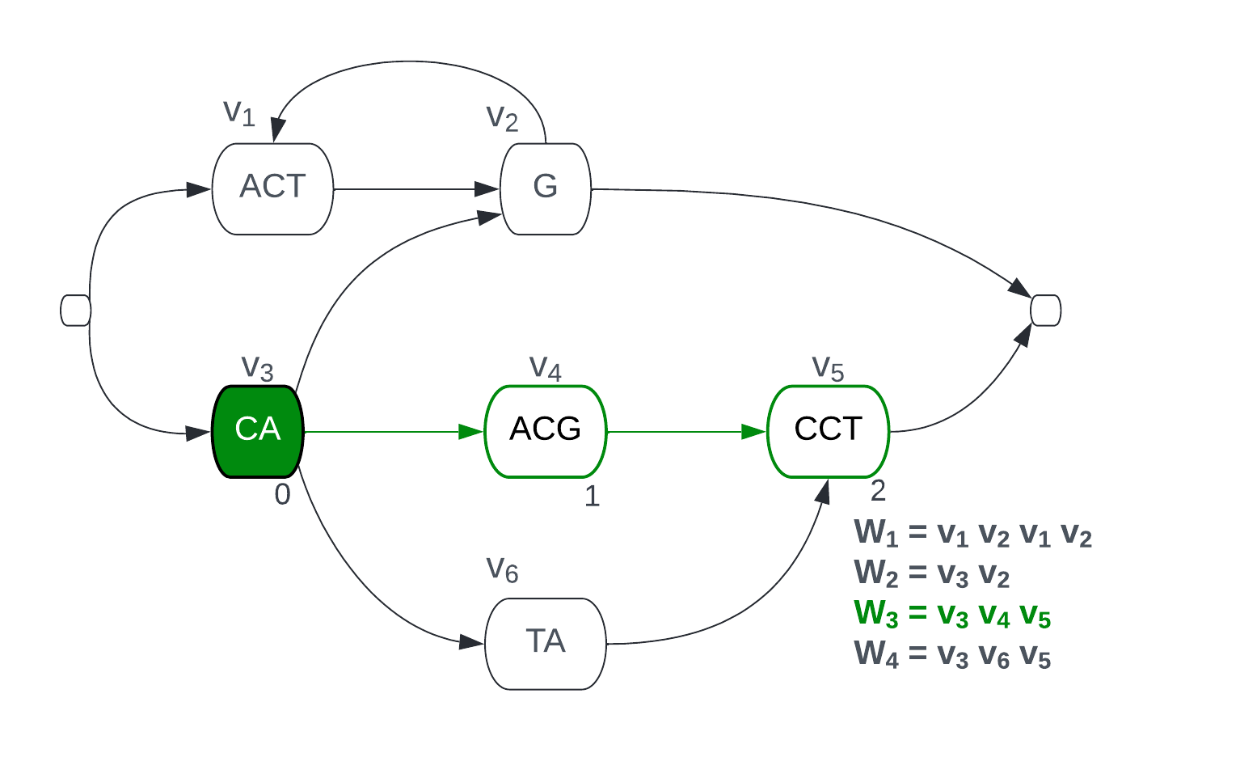
Distanza tra due posizioni in un path
Posizione nel path: intero ≥ 0 che rappresenta una posizione nel path seguendo la sua direzione.
La distanza tra due posizioni uguali in un path non esiste.
Position in a path: is an integer >= 0 that corresponds to a node in the path. The integer represents the index of the node in the path following the direction of the path.
The distance between two equal positions in a path does not exists.
The distance between two consecutive positions in a path is 0.
The distance between two position in a path is the distance in base pair between them.
D(0, 0, W₃) = Ø

Slide 23
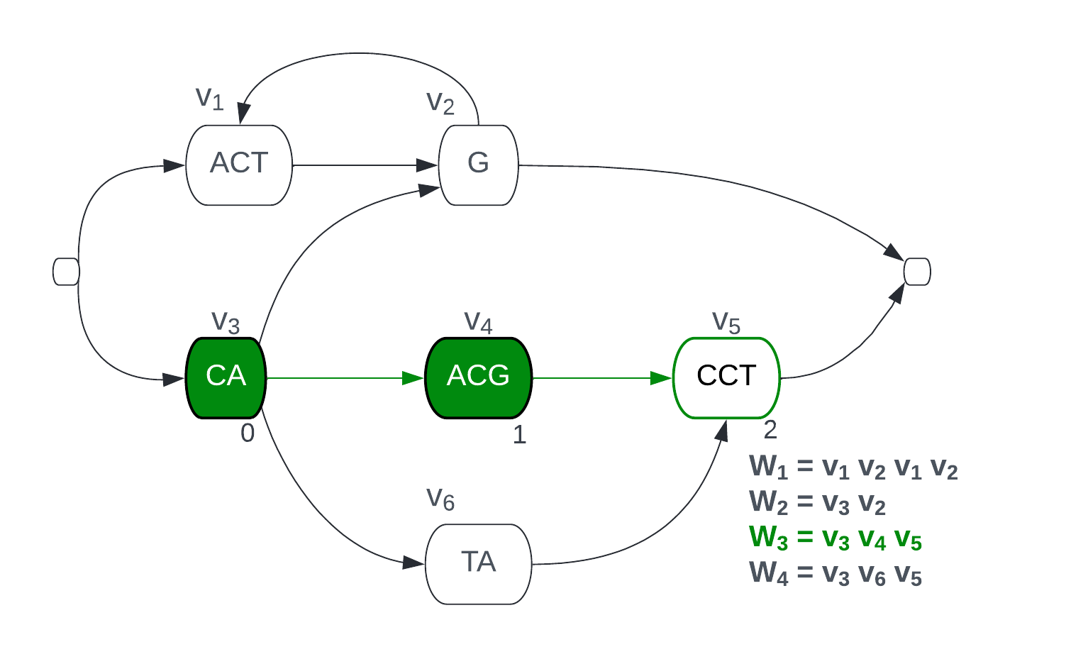
Distanza tra due posizioni in un path
Posizione nel path: intero ≥ 0 che rappresenta una posizione nel path seguendo la sua direzione.
La distanza tra due posizioni consecutive è 0.
Position in a path: is an integer >= 0 that corresponds to a node in the path. The integer represents the index of the node in the path following the direction of the path.
The distance between two equal positions in a path does not exists.
The distance between two consecutive positions in a path is 0.
The distance between two position in a path is the distance in base pair between them.
D(0, 1, W₃) = 0

Slide 24
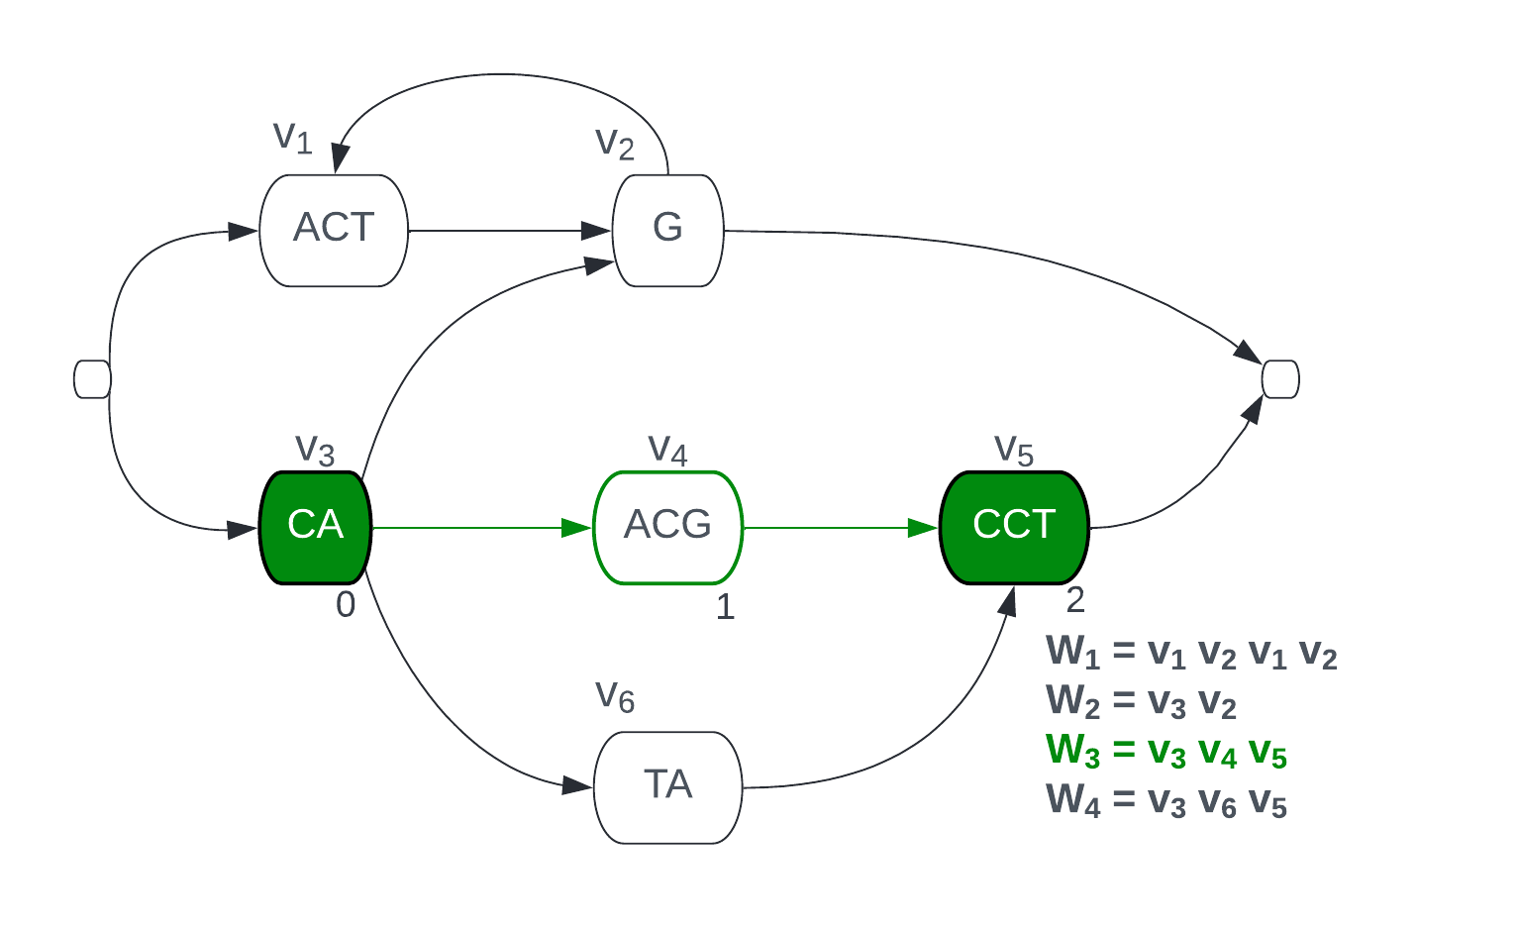
Distanza tra due posizioni in un path
Posizione nel path: intero ≥ 0 che rappresenta una posizione nel path seguendo la sua direzione.
La distanza tra due posizioni in un path è la somma delle basi azotate tra di esse.
Position in a path: is an integer >= 0 that corresponds to a node in the path. The integer represents the index of the node in the path following the direction of the path.
The distance between two equal positions in a path does not exists.
The distance between two consecutive positions in a path is 0.
The distance between two position in a path is the distance in base pair between them.
D(0, 2, W₃) = 3

Slide 25
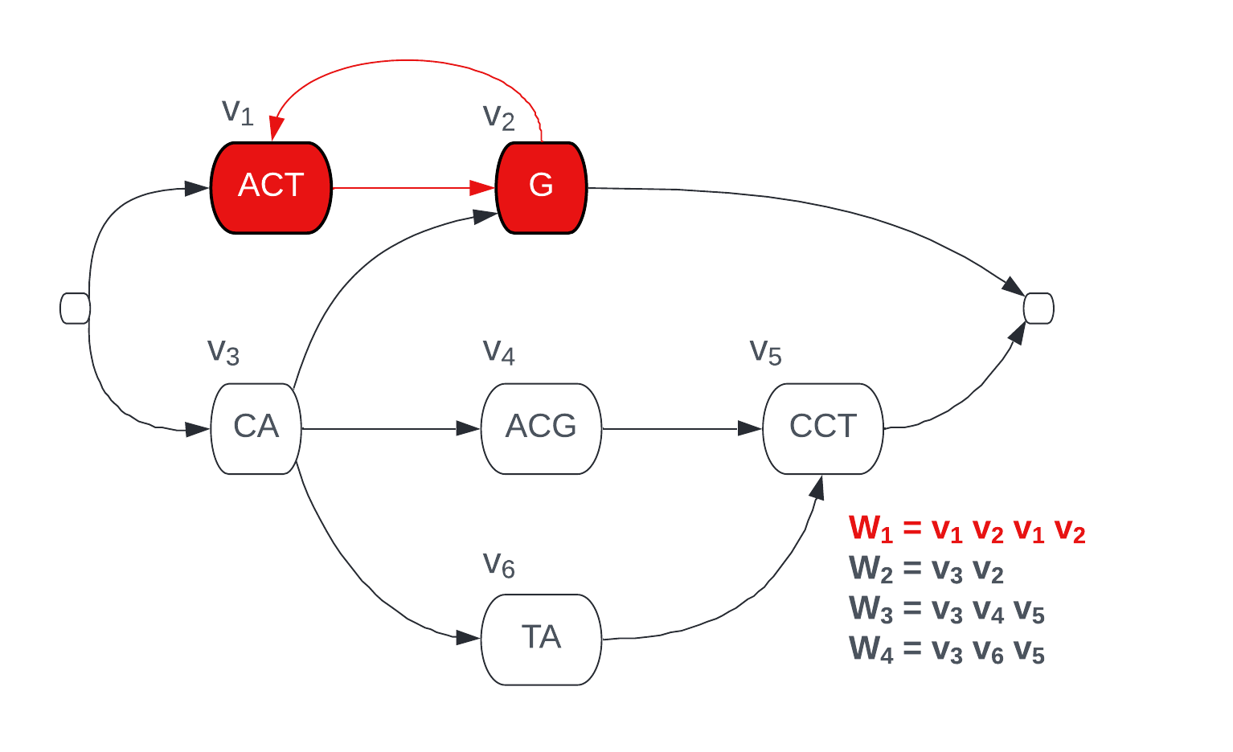
Distanze tra due nodi in un path
Un nodo può occorrere più volte in un path.
La distanza tra due nodi in un path è l’insieme di tutte le possibili distanze tra le posizioni.
Path | v1 | v2 | v1 | v2
|v| | 3 | 1 | 3 | 1
Posizioni | 0 | 1 | 2 | 3
D(v₁, v₂, W₁) = {0,4,0,0}
Notes:
Ogni occorrenza ha una posizione corrispondente. Insieme non mamematico.

Slide 26
Distanze tra due nodi in un path
Un nodo può occorrere più volte in un path.
La distanza tra due nodi in un path è l’insieme di tutte le possibili distanze tra le posizioni.
Path | v1 | v2 | v1 | v2
|v| | 3 | 1 | 3 | 1
Posizioni | 0 | 1 | 2 | 3
D(v₁, v₂, W₁) = {0,4,0,0}
Notes:
Ogni occorrenza ha una posizione corrispondente. Insieme non mamematico.

Slide 27
Distanze tra due nodi in un path
Un nodo può occorrere più volte in un path.
La distanza tra due nodi in un path è l’insieme di tutte le possibili distanze tra le posizioni.
Path | v1 | v2 | v1 | v2
|v| | 3 | 1 | 3 | 1
Posizioni | 0 | 1 | 2 | 3
D(v₁, v₂, W₁) = {0,4,0,0}
Notes:
Ogni occorrenza ha una posizione corrispondente. Insieme non mamematico.

Slide 28
Distanze tra due nodi in un path
Un nodo può occorrere più volte in un path.
La distanza tra due nodi in un path è l’insieme di tutte le possibili distanze tra le posizioni.
Path | v1 | v2 | v1 | v2
|v| | 3 | 1 | 3 | 1
Posizioni | 0 | 1 | 2 | 3
D(v₁, v₂, W₁) = {0,4,0,0}
Notes:
Ogni occorrenza ha una posizione corrispondente. Insieme non mamematico.

Slide 29
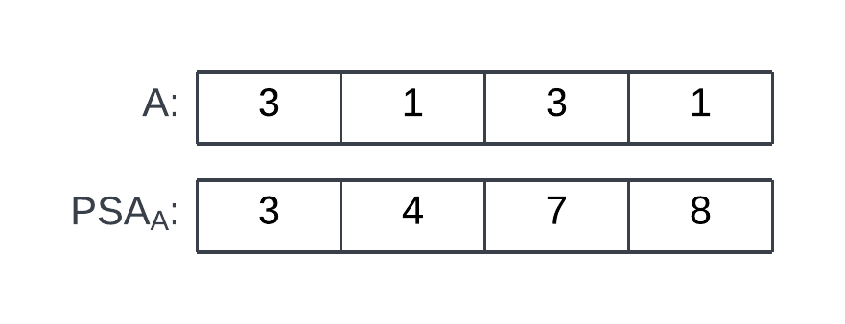
Prefix sum array
Il prefix sum array di una sequenza di numeri A:x₀,x₁,...,x_{n} è un array definito come
PSA_{A}[0]= A[0]
PSA_{A}[i]= PSA_{A}[i-1]+A[i] 0<i<|A|
Notes:
Anche chiamato prefix sum, cumulative sum, inclusive scan, or simply scan Parlare di cos’è un offset

Slide 30
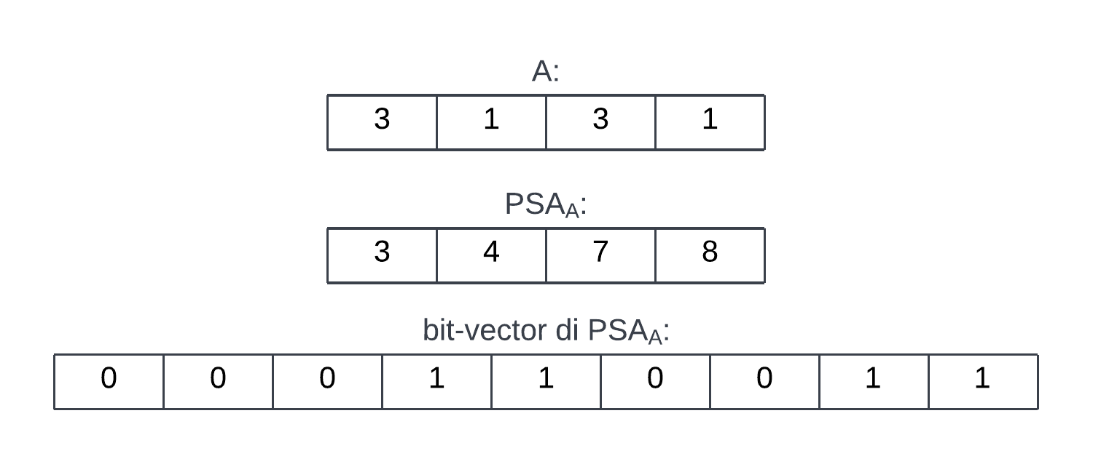
Prefix sum array di un path
Notes:
Dare contesto Può essere memorizzato come un bit vector, dove un bit è settato a 1 se corrisponde al valore di un offset. Dire che il bit vector sarebbe sparso

Slide 31
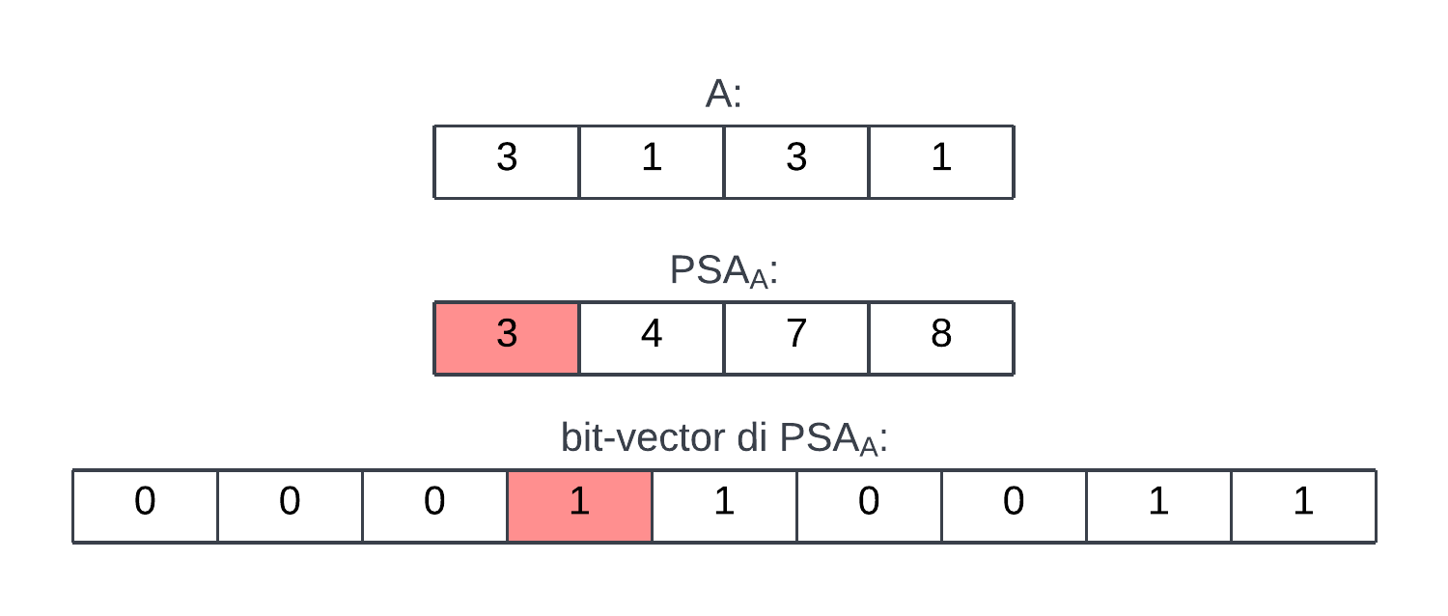
Prefix sum array di un path
Notes:
Dare contesto Può essere memorizzato come un bit vector, dove un bit è settato a 1 se corrisponde al valore di un offset. Dire che il bit vector sarebbe sparso

Slide 32
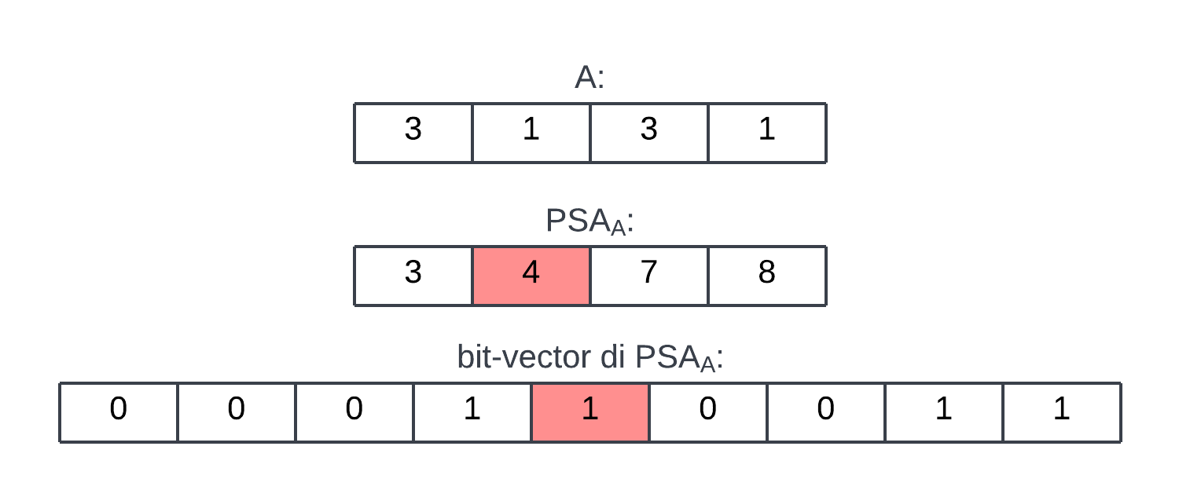
Prefix sum array di un path
Notes:
Dare contesto Può essere memorizzato come un bit vector, dove un bit è settato a 1 se corrisponde al valore di un offset. Dire che il bit vector sarebbe sparso

Slide 33
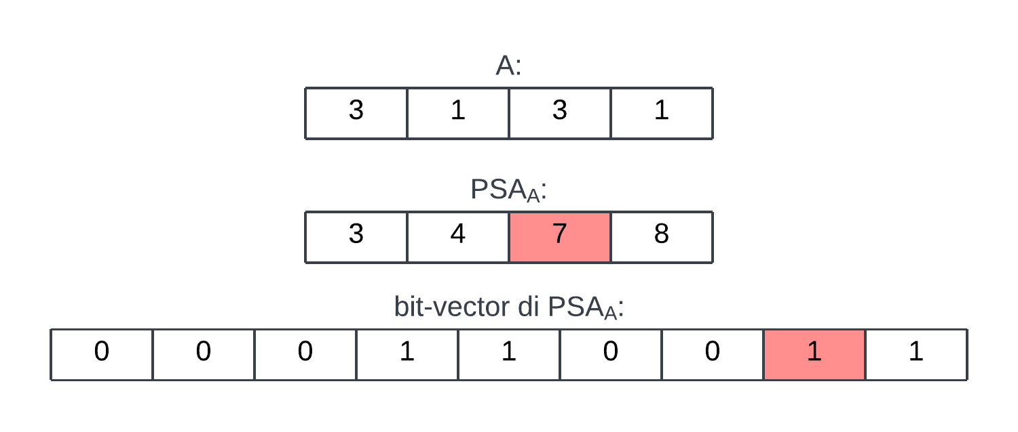
Prefix sum array di un path
Notes:
Dare contesto Può essere memorizzato come un bit vector, dove un bit è settato a 1 se corrisponde al valore di un offset. Dire che il bit vector sarebbe sparso

Slide 34
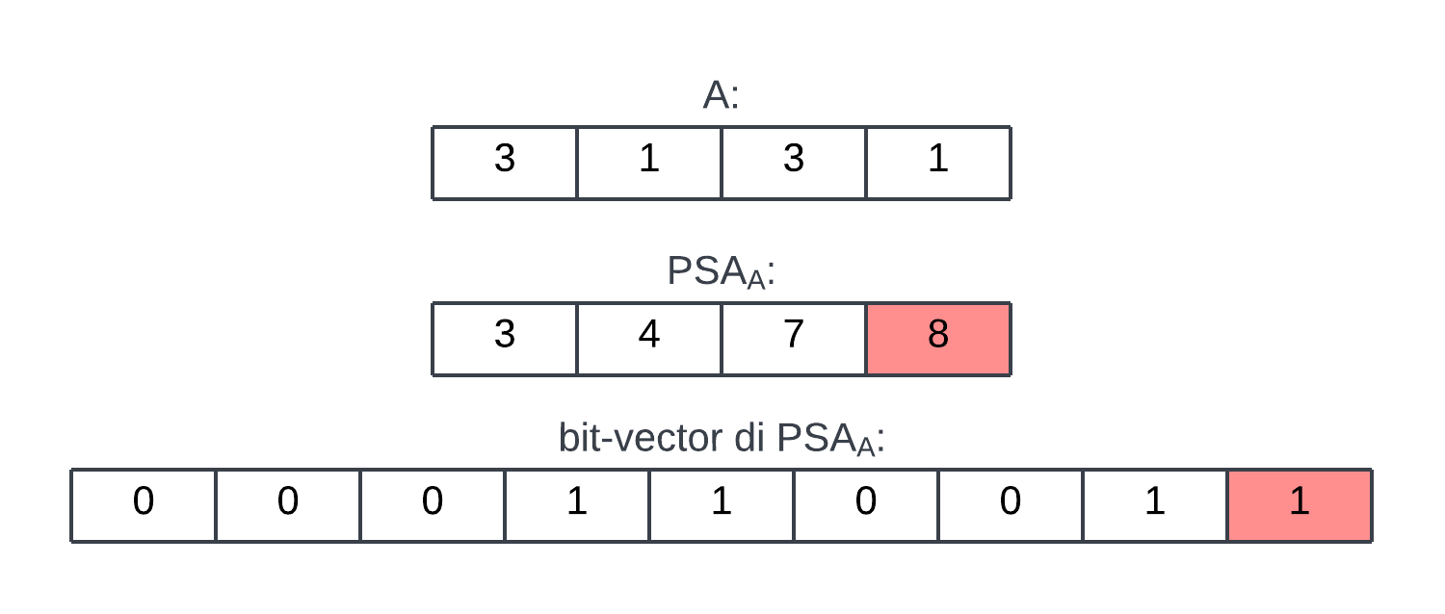
Prefix sum array di un path
Notes:
Dare contesto Può essere memorizzato come un bit vector, dove un bit è settato a 1 se corrisponde al valore di un offset. Dire che il bit vector sarebbe sparso

Slide 35
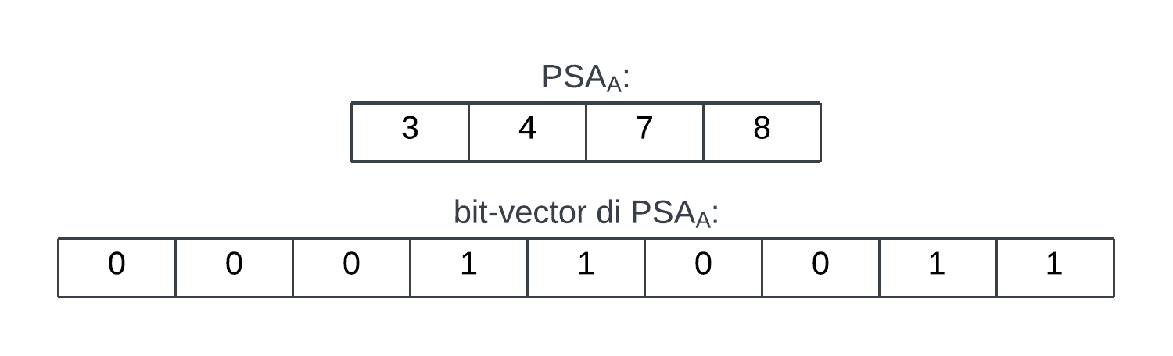
Memorizzare un bitvector sparso
Utilizzato SDSL:sd_vector implementato in SDSL-lite library (Succinct Data Structure Library). Un path di lunghezza n in base pairs con m nodi ≈ m · (2+log n/m).
select(2,1) = 4
Notes:
Sapendo la posizione di un nodo in un path possiamo fare l’operazione di select per recuperare l’offset del nodo nell’sd_vector in O(1)

Slide 36
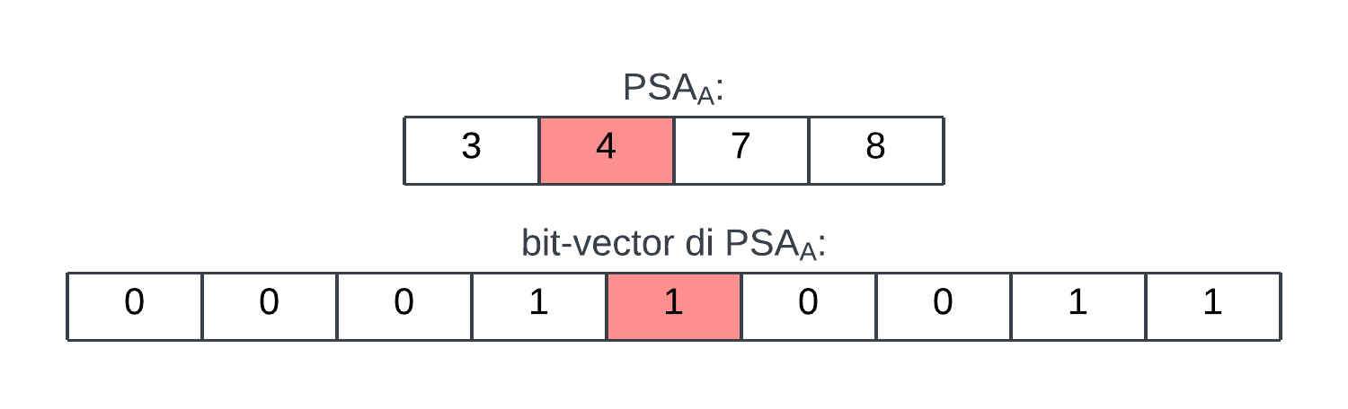
Memorizzare un bitvector sparso
Utilizzato SDSL:sd_vector implementato in SDSL-lite library (Succinct Data Structure Library). Un path di lunghezza n in base pairs con m nodi ≈ m · (2+log n/m).
select(2,1) = 4
Notes:
Sapendo la posizione di un nodo in un path possiamo fare l’operazione di select per recuperare l’offset del nodo nell’sd_vector in O(1)

Slide 37
Distanze con prefix sum array
Calcolo della distanza tra due posizioni i e j in 2 accessi O(1):
D(i, j) = (PSA[j]-PSA[i])-(PSA[j] - PSA[j-1]) = PSA[j-1]-PSA[i]

Slide 38
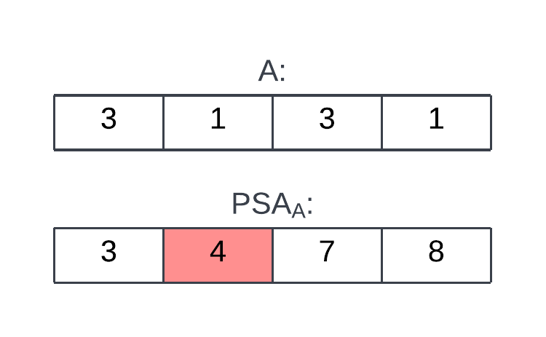
Distanze con prefix sum array
Calcolo della distanza tra due posizioni i e j in 2 accessi O(1):
D(i, j) = (PSA[j]-PSA[i])-(PSA[j] - PSA[j-1]) = PSA[j-1]-PSA[i]
D(1,2)= PSA[1]-PSA[1]= 0

Slide 39
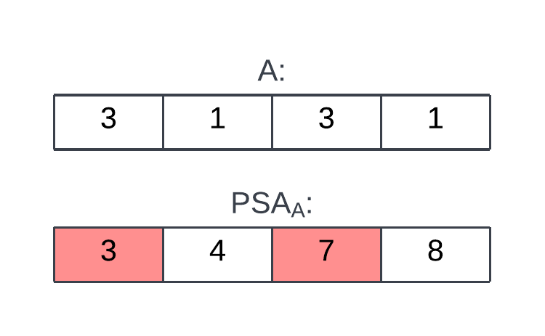
Distanze con prefix sum array
Calcolo della distanza tra due posizioni i e j in 2 accessi O(1):
D(i, j) = (PSA[j]-PSA[i])-(PSA[j] - PSA[j-1]) = PSA[j-1]-PSA[i]
D(0,3)= PSA[2]-PSA[0]= 7-3 = 4

Slide 40
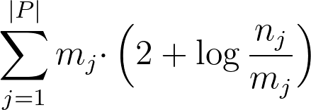
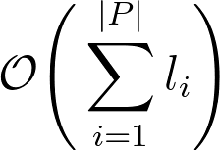
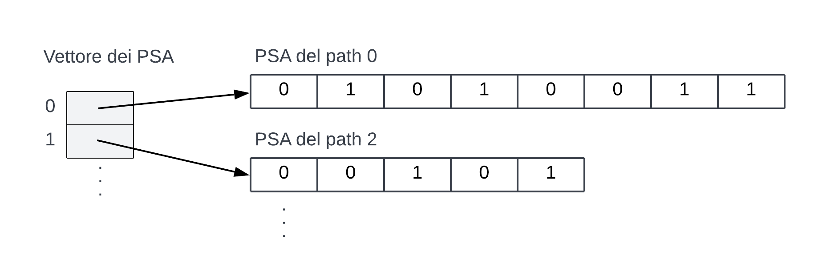
PathsPrefixSumArrays
Memorizza solo i prefix sum arrays dei path forward come sd_vector. I path forward hanno ID pari. Il prefix sum array del path 2*i è memorizzato alla posizione i-esima di un array.
Tempo:
Spazio:
Notes:
Tutte le operazioni sui reverse path possono essere mappate sui forward.
i va da 0 al numero totale dei path.

Slide 41
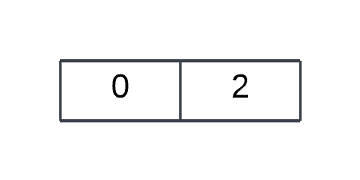
Paths’ Prefix Sum Arrays: metodi
GetPositionsOfANodeInAPath() Input: un nodo e un path
Output: le posizioni del nodo nel path
Costo:
Output
Input: v₁, W₁
Notes:
Qui viene ritornato un vettore

Slide 42
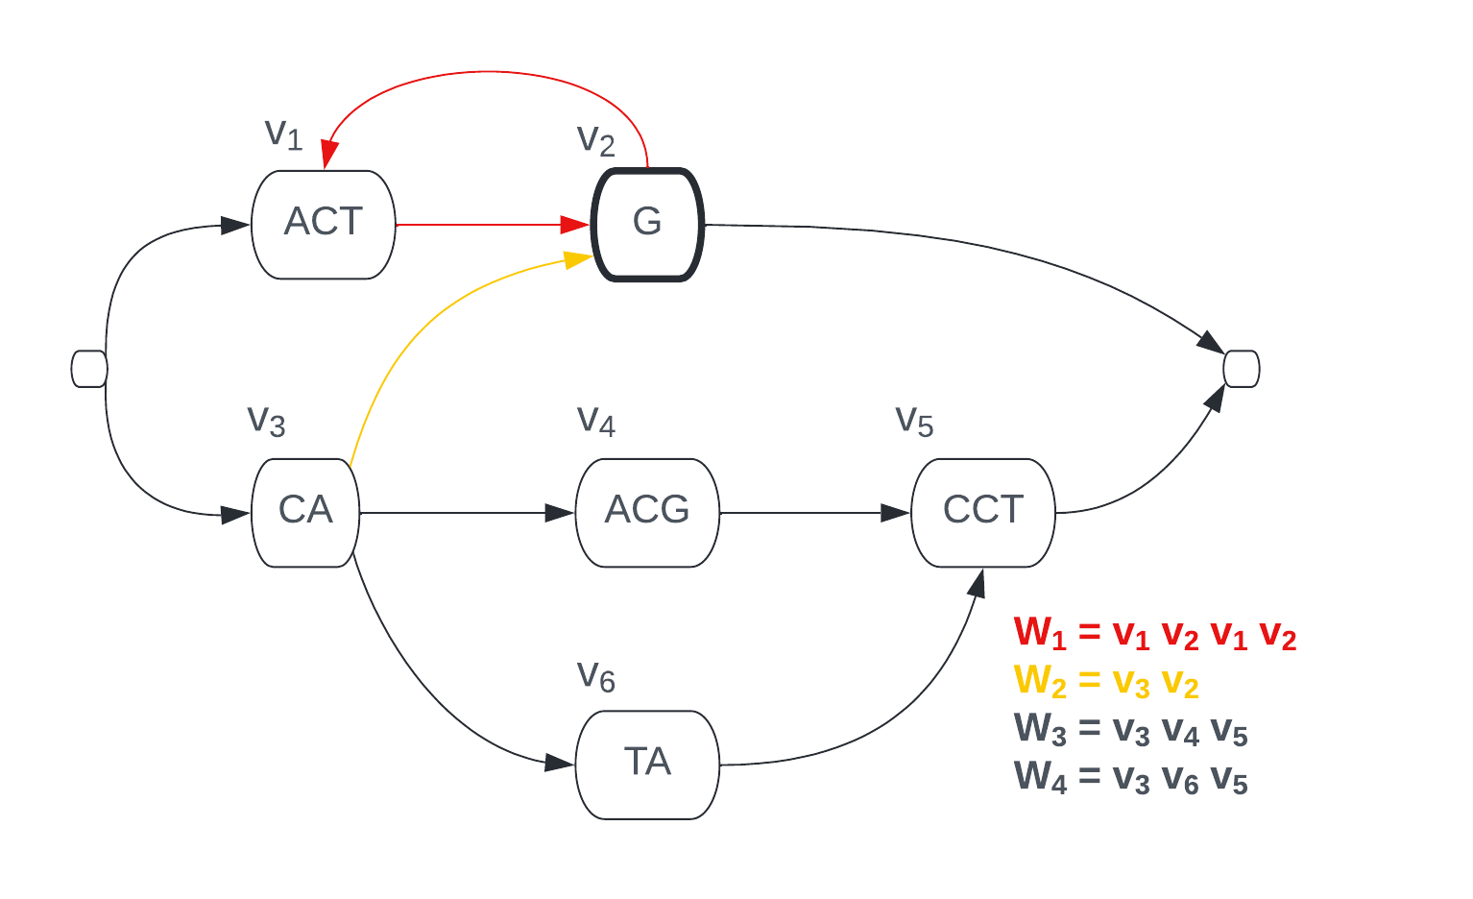
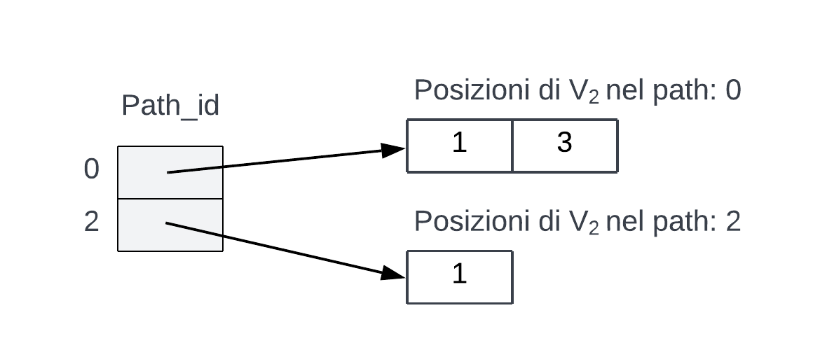
Paths’ Prefix Sum Arrays: metodi
GetAllNodePositions() Input: un nodo
Output: le posizioni del nodo in tutti i path
Costo:
Output
Input: v₂

Slide 43

Paths’ Prefix Sum Arrays: metodi
GetDistanceBetweenPositionsInPath() Input: due posizioni e un path
Output: la distanza tra le posizioni nel path
Costo:
Input: 0, 3 e W₁ Output: 4
Notes:
Fare notare che la distanza unica

Slide 44

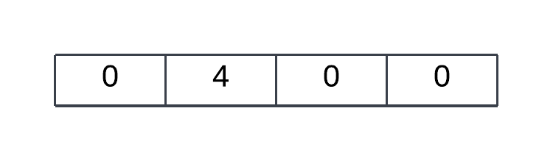
Paths’ Prefix Sum Arrays: metodi
GetAllNodeDistancesInAPath() Input: due nodi e un path
Output: le distanze tra le posizioni dei nodi nel path
Costo:
Output:
Input: v₁, v₂ e W₁
Notes:
n sono le posizioni del nodo 1 e h sono le posizioni del nodo 2

Slide 45
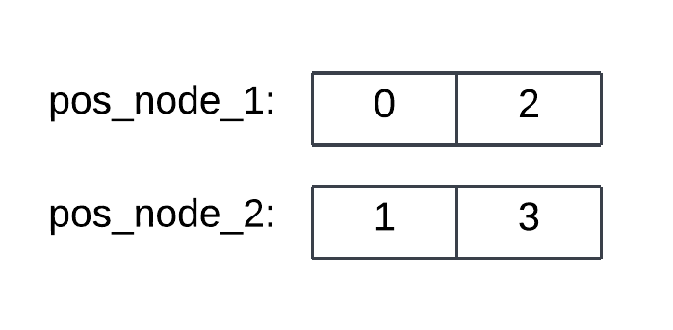
Paths’ Prefix Sum Arrays: metodi
GetAllNodeDistancesInAPath() Input: due vettori di posizioni e un path
Output: le distanze tra le posizioni dei nodi nel path
Costo:
Input: , W₁
Output:
Notes:
n sono le posizioni del nodo 1 e h sono le posizioni del nodo 2

Slide 46
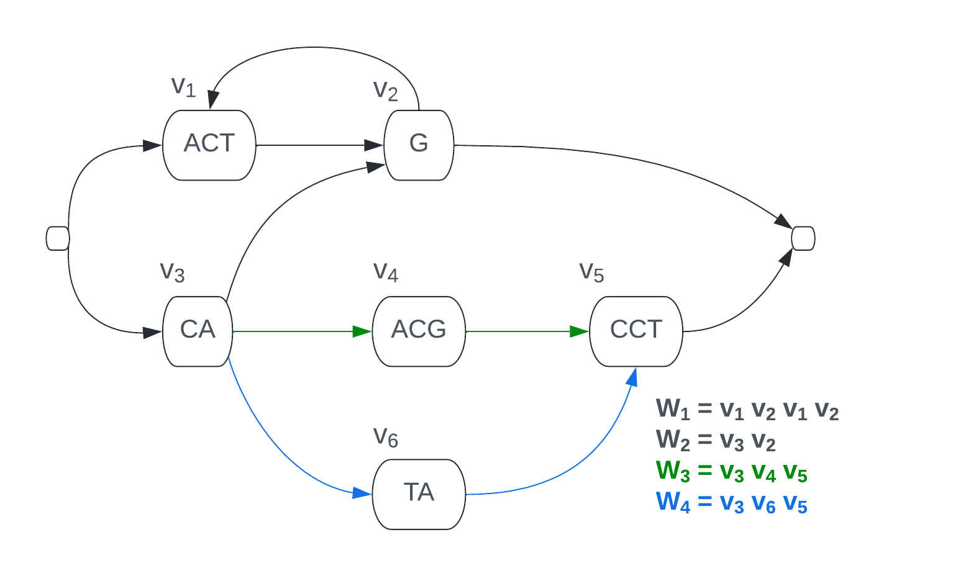
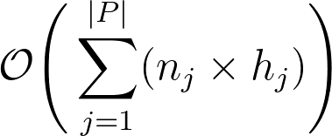
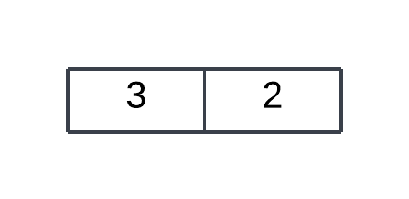
Paths’ Prefix Sum Arrays: metodi
GetAllNodeDistances() Input: due nodi
Output: le distanze tra i due nodi su tutti i path
Costo:
Output:
Input: v₃, v₅
Notes:
n sono le posizioni del nodo 1 e h sono le posizioni del nodo 2

Slide 47
Conclusioni e sviluppi futuri
Contributo:
Libreria PathsPrefixSumArrays in C++ per calcolo distanze in pangenomi
(https://github.com/piovanId/Consensus-distance)
Validazione e sperimentazione delle funzioni
Sviluppi futuri:
Nozione di distanza di consenso basata sulla libreria PathsPrefixSumArrays
Metodi di pruning di un grafo usando distanza di consenso.
Notes:
Test è stata fatto con una suite di test con Google TEST

Slide 48
Grazie per l’attenzione

